Slide 1

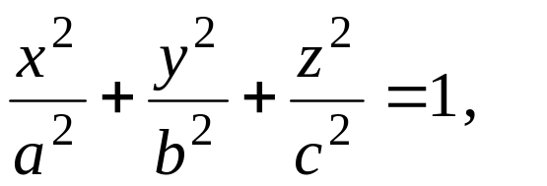








5.5. Поверхности второго порядка
Поверхность второго порядка задается уравнением :
a₁₁x²+a₂₂y²+a₃₃z²+2a₁₂xy+2a₁₃xz+2a₂₃yz+2a₁₀x+2a₂₀y+2a₃₀z+a₀₀=0 .
Эллипсоид

Slide 2
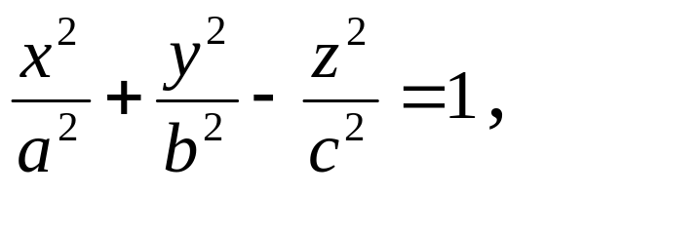
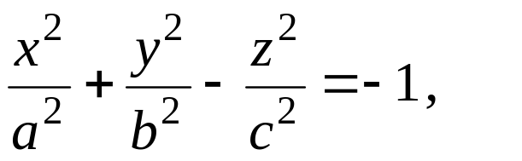







Гиперболоиды

Slide 3

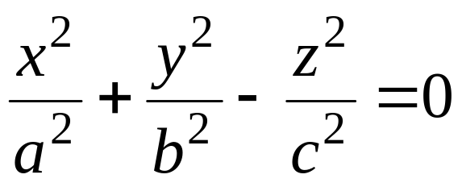


Конус

Slide 4
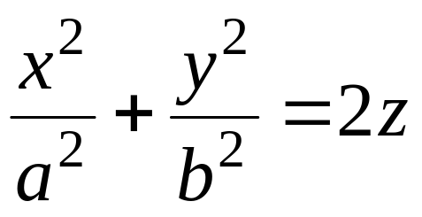
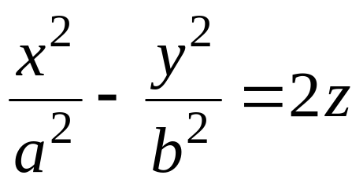



Параболоиды

Slide 5





Цилиндры
Цилиндрическая поверхность (цилиндр) —
— поверхность, которую описывает прямая (образующая), перемещающаяся вдоль некоторой кривой (направляющей) .

